Slide 1


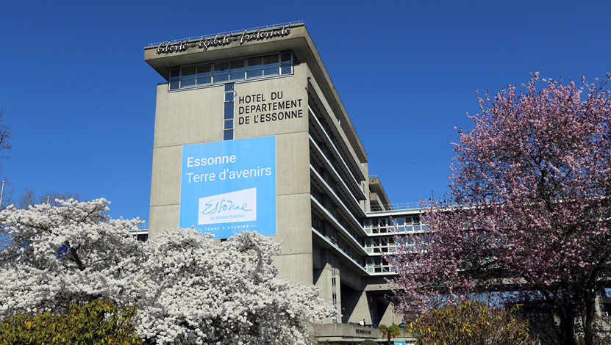
Présentation des services et Techniciens DSI​
KONTE Amara B2 Informatique Ynov Paris Campus
Promotion 2023

Slide 2
Sommaire
Présentation de l'entreprise
Le Service Informatique
Les Activités réalisées durant mon stage
Le Projet

Slide 3
Histoire
Entrée en fonction des premiers élus
1964
1968
2018
Réorganisation de la région parisienne avec la création du département de l'Essonne
Réorganisation par TAD

Slide 4
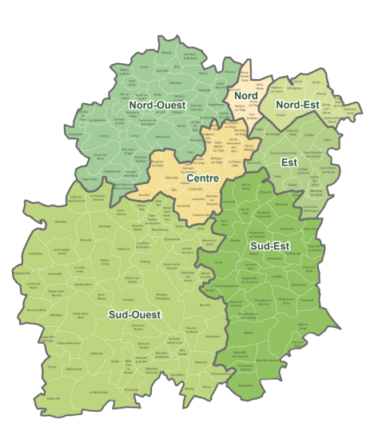

Chiffres
7 TAD
7 TAD
1800 agents

Slide 5



Importance du service
Maintenance du matériel informatique des Agent
Déploiement de nouveaux équipements
Relation avec les Agents

Slide 6
Organigramme
Romuald BEDU Chef de service
Christian ARISTIDE Chef de secteur
Falimanentsoa RASOLOHERY Technicien de proximité
Jean-Daniel CHADUC Technicien de proximité
Amara KONTE Stagiaire

Slide 7
Présentation des différentes activités régulières
Remplacement de matériel (pc, smartphone, écran…)
Gestion profils utilisateurs
Intervention dans des baies de brassage
Réinitialisation de pc et smartphone

Slide 8
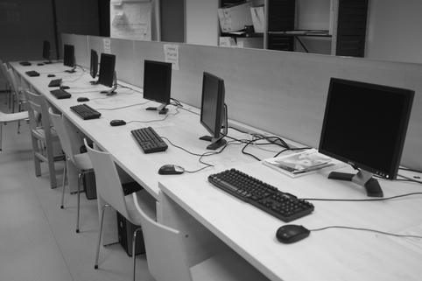
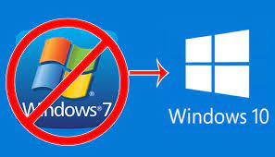
Le projet
Masteriser 300 postes de Windows 7 vers Windows 10
Suppression de la vulnérabilité liée à Windows 7

Slide 9
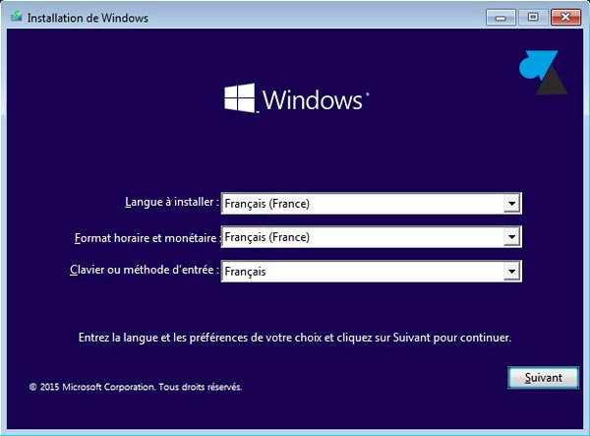
Installation Windows 10
Masterisation de masse ou à l'unité
Installation de Windows 10 et applications primordiales

Slide 10

Installation des applications
Applications primordiales (VPN, Centre logiciel...)
Applications/fonctionnalités métier (Iodas, GLPI...)

Slide 11
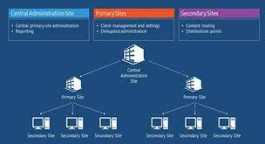
Vérification AD/SCCM
Recensement Active Directory et System Center Configuration Manager
Vérification de la prise en main à distance

Slide 12

Installation profil utilisateur
Faire en sorte que l'agent soit dans les meilleurs conditions
Optimiser le poste en fonctions des besoins

Slide 13



Conclusion
Un projet de masse, avec des opérations longues
Une forte amélioration
de la sécurité
Le projet n'est pas achevé
pour le moment

